Slide 1
Rola zus-u w społeczeństwie

Slide 2
Inspiracją do podjęcia się realizacji tego projektu była tematyka warsztatów, zrealizowanych w naszej szkole przez pana wrońskiego, inspektora zakładu ubezpieczeń społecznych w zabrzu. Tematem była rola i istnienie zus-u w naszym kraju.
.

Slide 3
POSTANOWILIŚMY W TRÓJKĘ ZREALIZOWAĆ PROJEKT, POLEGAJĄCY NA PRZEDSTAWIENIU NASZYCH LOKALNYCH, TARNOGÓRSKICH KAS CHORYCH, KTÓRE POPRZEDZIŁY DZIAŁALNOŚĆ ZAKŁADU UBEZPIECZEŃ SPOŁECZNYCH W POLSCE.
ALE NAJPIERW KILKA SŁÓW WYJAŚNIENIA, CZYM JEST ZUS?

Slide 4
CO TO JEST ZUS?
Zakład Ubezpieczeń Społecznych (ZUS) – państwowa instytucja publicznoprawna realizująca zadania z zakresu ubezpieczeń społecznych w Polsce. Jest jednostką sektora finansów publicznych.
Zakres działania, zadania i funkcjonowanie Zakładu Ubezpieczeń Społecznych określają art. 66-72 ustawy z dnia 13 października 1998 roku o systemie ubezpieczeń społecznych oraz statut ZUS.

Slide 6
Kiedy powstał zus?
Zakład Ubezpieczeń Społecznych został utworzony w 1934 roku po kilkuletnim procesie reformowania systemu ubezpieczeń społecznych. ZUS powstał na mocy ustawy z dnia 28 marca 1933 r. o ubezpieczeniu społecznym i rozporządzenia prezydenta RP z dnia 24 października 1934 roku o zmianie ustawy o ubezpieczeniu społecznym. Rozporządzenie to doprowadziło do połączenia 5 instytucji (Izby Ubezpieczeń Społecznych, Zakładu Ubezpieczenia na Wypadek Choroby, Zakładu Ubezpieczenia od Wypadków, Zakładu Ubezpieczeń Pracowników Umysłowych, Zakładu Ubezpieczenia Emerytalnego Robotników) w jeden podmiot, nazwany Zakładem Ubezpieczeń Społecznych.

Slide 7
Kto założył zus?
ZUS wymyślił Józef Piłsudski 11 stycznia 1919 roku. Ustawa sprzed 95 lat gwarantowała pracownikom i ich rodzinom pomoc lekarską, leczenie szpitalne i zasiłek chorobowy. W 1924 roku wprowadzono przepisy o ubezpieczeniu na wypadek braku pracy, a trzy lata później - jednolite ubezpieczenie pracowników umysłowych. W 1933 roku doszły ubezpieczenia na wypadek niezdolności do pracy lub śmierci w wyniku wypadku przy pracy lub choroby zawodowej. Dzięki tym aktom prawnym nastąpiło ujednolicenie bardzo zróżnicowanego ustawodawstwa ubezpieczeniowego, w dużej mierze będącego pozostałością po zaborach.

Slide 8
Natomiast na Ziemi Tarnogórskiej żywa była tradycja Kas Chorych związanych z miastem Gwarków.

Slide 9
Kasa chorych
Nazwa instytucji ubezpieczeniowo-finansowych, których celem było zapewnienie finansowania opieki zdrowotnej ich członkom. Nazwa w języku polskim pochodzi z języka niemieckiego i jest kalką językową oryginalnego niemieckiego wyrażenia Krankenkasse.
Do Polski termin ten przywędrował bezpośrednio z Niemiec i funkcjonował jako oficjalna nazwa ubezpieczenia zdrowotnego w okresie dwudziestolecia międzywojennego w latach 1919–1933 oraz współcześnie w III Rzeczypospolitej jako nazwa płatnika w latach 1997–2003.

Slide 10
Jedną z najważniejszych organizacji ubezpieczeniowych, działających w Tarnowskich Górach i okolicach ( niem. Tarnowitz) była Górno Śląska Spółka Bracka (Oberschleisischer Knapp-schaftsverein).

Slide 11
Tradycje spółek brackich sięgają najstarszych dziejów górnictwa, tak żywych w Tarnowskich Górach i okolicy ze względu na wydobycie rud srebra. Początkowo zbierano dla starych górników, inwalidów, wdów po górnikach i sierotach wolne datki do puszki (Buchse).
W osiemnastym wieku zaczęto na Śląsku tworzyć spółki brackie (Knappschaft) oraz Kasy Ubogich (Armen-Kasse).

Slide 12
Natomiast w Tarnowskich Górach w 1854 roku postanowiono powołać oddzielną spółkę, która rozpoczęła działalność 1 stycznia 1857 roku.
Siedzibą spółki był nowo wybudowany dom przy ul. Bytomskiej w Tarnowskich Górach.

Slide 13
Dziś:

Slide 14
Kopalnie srebra
Na terenie powiatu tarnogórskiego istniały kasy chorych, związane z kopalnią srebra i pracującymi w niej gwarkami.

Slide 15
Po podziale Górnego Śląska została również podzielona Górnośląska Spółka Bracka; 1 lipca 1922 roku powołano (polską) Spółkę Bracką w Tarnowskich Górach, która obejmowała 167 tysięcy członków kasy emerytalnej nazywanej wtenczas pensyjną; stąd śląska nazwa emerytury pensyja.
Dzisiaj wielu starszych Ślązaków mówi " Jo jest na pensyji" co oznacza po polsku " Jestem na emeryturze"

Slide 16
Następną kasą byłą Ogólno Miejscowa Kasa Chorych, mieszcząca się obecnie przy ul. Sienkiewicza. Była to kasa obejmująca miasto i powiat Tarnowskie Góry;

Slide 17
Gmach dzwnej siedziby ogólno miejscowej kasy chorych.

Slide 18
W 1930 roku przy obecnej ulicy Piłsudskiego wybudowano nowy gmach Kasy Chorych, z nowoczesnymi gabinetami lekarskimi i biurami dla administracji.
W 1939 roku budynek wykupił lekarz Bronisław Hager.
Od jego nazwiska wzięła się nazwa Szpitala Powiatowego nr. 3 w Tarnowskich Górach im. Bronisława Hagera (słynna "Trójka").

Slide 19
Od 1930 roku nowa siedziba kasy chorych

Slide 20
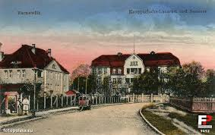
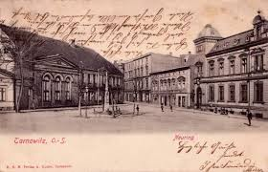
Kasy chorych w tarnowskich górach dawniej :

Slide 21
Materiały do projektu poszukiwaliśmy w Internecie, Muzeum Tarnogórskim na Rynku w Tarnowskich Górach oraz w książkach, wskazanych przez opiekuna projektu.

Slide 23
Dla rozluźnienia atmosfery kilka dowcipów o ZUS-ie...

Slide 24
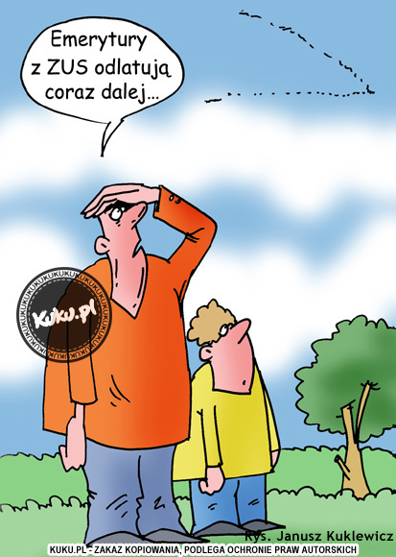
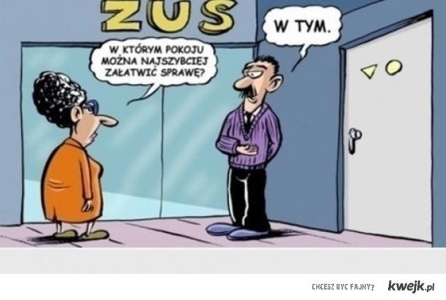
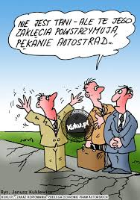
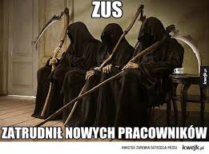

Slide 25
Kabaret o zusie
https://www.youtube.com/watch?v=g2bEsm9ZtM0

Slide 26
Dziękujemy za uwagę.
Paweł Neumann
Denis Ziaja
Natan Gacki
Opiekun projektu: Adam Łuć

